Slide 1
資料轉換
2-2
56
開放文件格式
加密
文字與語音轉換

Slide 2
資料轉換
56
為了不同的目的，改變資料的儲存格式或表示方式。
A.檔案格式轉換
B.資料內容轉換
將內容以不同的檔案格式儲存, 資料內容大致不變，但可能因轉換過程的需求（如壓縮）導致資料流失。
會使資料內容發生改變，以不同的樣貌呈現。

Slide 3
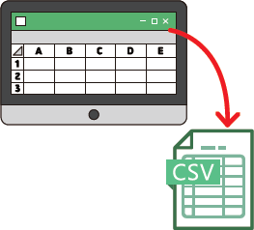

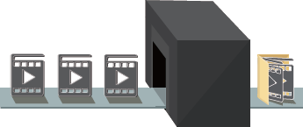
A.檔案格式轉換
56
把試算表資料儲存成CSV或XML格式，方便不同軟體使用。
為了畫質、音質、傳輸便利性等不同目的，將影音檔案儲存成不同格式。
將資料檔案壓縮，減少儲存空間，以方便儲存或加快網路傳輸。

Slide 4
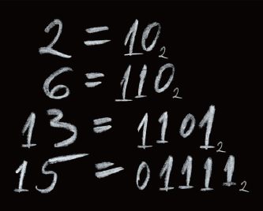

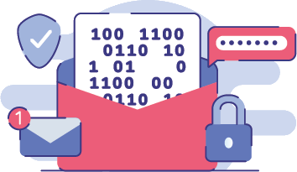
B.資料內容轉換
56
把十進位數字轉換成二進位數字，方便電腦進行計算。
使用加密技術傳輸資料，保護資料的安全性及完整性。
將文字透過機器翻譯技術，轉換成另一種語言文字或語音。

Slide 5
1. 開放文件格式
57

Slide 6
開放文件格式（ODF）
問題：一般文件以特定格式儲存（如.doc、.xls、.ppt），必須使用特定商用軟體才能開啟。
開放文件格式（ODF）：
便於文件流通
自由選擇文書處理軟體
確保文件能被順利閱讀、編輯

Slide 7


開放文件格式、編輯軟體
57
ODF 開放文件格式 | 常見ODF 免費編輯軟體
文書處理 — 副檔名.odt 試算表 — 副檔名.ods 簡報 — 副檔名.odp 繪圖 — 副檔名.odg 資料庫 — 副檔名.odb | 1. Libre Office （支援Windows、macOS、Linux） 2. Google Docs （支援Windows、macOS、Linux） 3. Collabora Office （支援Android、iOS）

Slide 8
57
1. ODF（Open Document Format，開放文件格式）：
基於XML為基礎的檔案格式規範。
文件類型：試算表、圖表、簡報、文書處理。

Slide 9
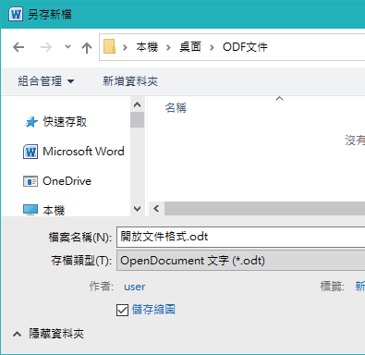
57
2. 將檔案存成ODF 格式：
(1) 一般文書軟體：
執行「另存新檔」，存檔類型選「Open Document」相關格式（.odt、.ods 等）即可。
！

Slide 10
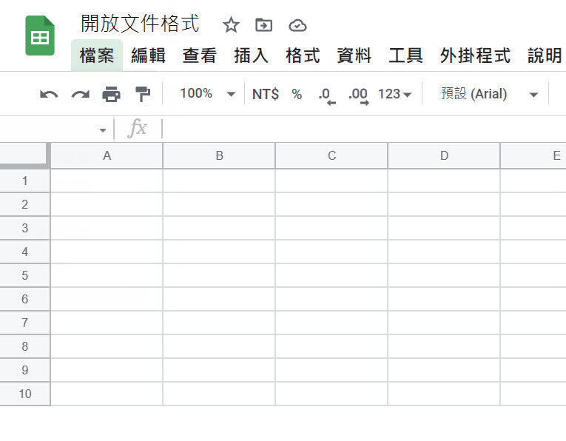
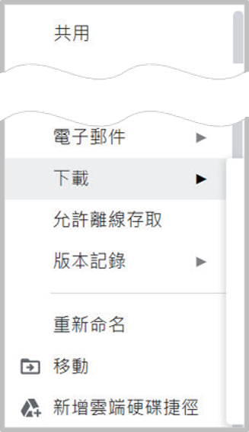
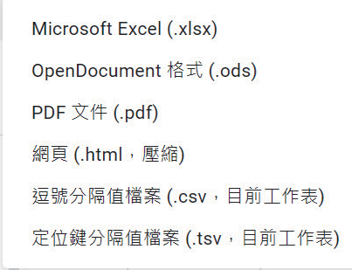
57
2. 將檔案存成ODF 格式：
(2) Google 雲端工具：
執行 檔案 ／ 下載，
並選擇 OpenDocument 格式（.ods）類型。
！

Slide 11
我國推動ODF歷程
58
ODF優點：
跨平台、跨應用程式、避免版本升級衝突
許多國家、企業都改用ODF做為標準格式
我國目前也已全面採用ODF格式

Slide 12
我國推動ODF歷程
58
2006年 ODF成為ISO國際標準（ISO/IEC26300）。
2009年 我國將ODF標準訂為國家標準CNS15251。
2015年 我國各機關網站提供下載檔案規範：
1.可編輯文件：應支援ODF文書格式。
2.非可編輯文件：採用PDF文書格式。
2016年 我國各政府機關的資料交換，須支援ODF文書格式。
2017年 我國全面推動各機關使用可編輯ODF文書軟體。

Slide 13
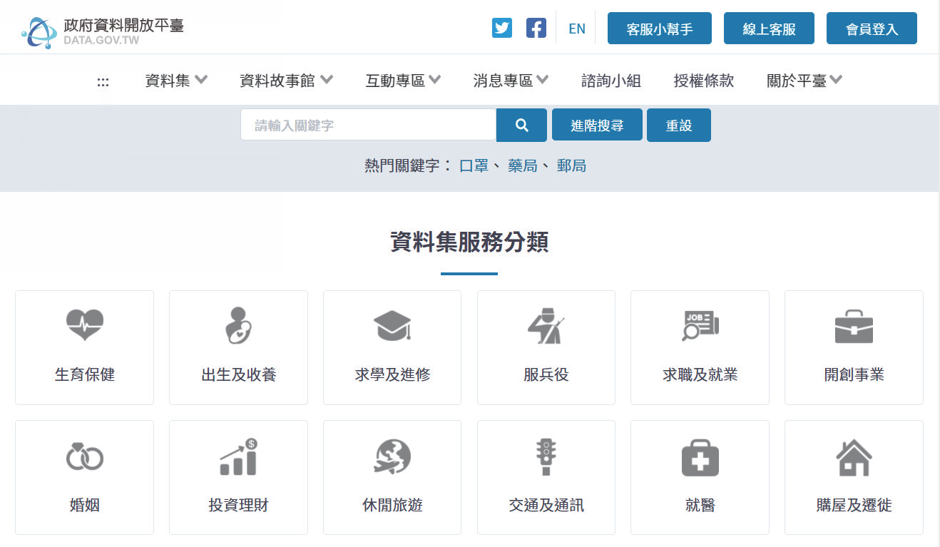
58
為了促使國家機關資料流通，我國政府開放涵蓋食、醫、住、行、育樂、就業、文化、經濟發展等面向的統計資料，以ODF檔案供人民下載、應用。
政府資料開放平臺
網址 https://data.gov.tw/

Slide 14
58
想一想，如果想知道2002年到2018年間，新北市國民中學學生裸視不良率的變化情形，你要如何獲取資料？取得資料後，你會如何處理分析，以呈現相關資訊？

Slide 15
2. 加密
59

Slide 16


加密
59
目的：掩蓋訊息的真實意義，保障情報訊息不外洩。
apple
apple
ettpi
加密
解密

Slide 17
凱薩密碼（Caesar Cipher）
59
加密：原始訊息（明文），以固定偏移量（加密金鑰），
替換成另一個字母（密文）。
解密：以相同的金鑰回推（解密），以獲得原始訊息。
明文
密文
明文
金鑰
金鑰
apple
apple
ettpi
加密
解密

Slide 18
凱薩密碼（Caesar Cipher）
59
【規則】將明文依金鑰的數字偏移。
加密 以「3」為金鑰，明文為A，密文就變成D。
解密 依金鑰「3」往回推，密文是D，代表明文為A。
…
明文
Ｘ | Ｙ | Ｚ | Ａ | Ｂ | Ｃ | Ｄ | Ｅ | Ｆ
金鑰：３
密文
…
Ａ | Ｂ | Ｃ | Ｄ | Ｅ | Ｆ | Ｇ | Ｈ | Ｉ

Slide 19
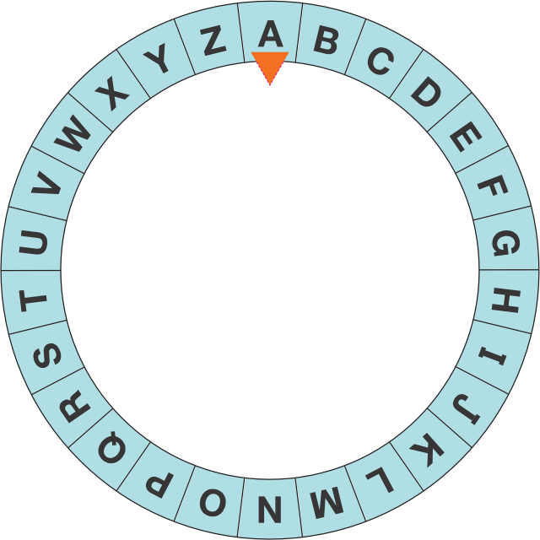
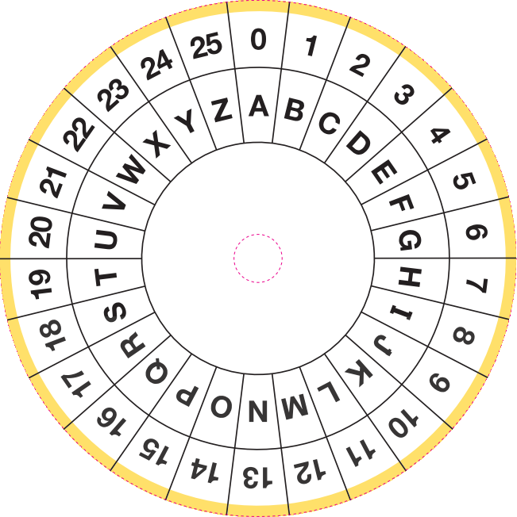
59
請利用課本附件 1 製作「凱薩密碼盤」。
1. 金鑰 4，明文為 HAPPY，密文應寫作什麼？
(1)轉動小盤，▼對到４
(2)讀取密文
(3)密文：LETTC

Slide 20
59
請利用課本附件 1 製作「凱薩密碼盤」。
2. 金鑰 7，密文為 ZJYHAJO，明文是什麼？
(1)轉動小盤，▼對到7
(2)反推明文
(3)明文：SCRATCH

Slide 21
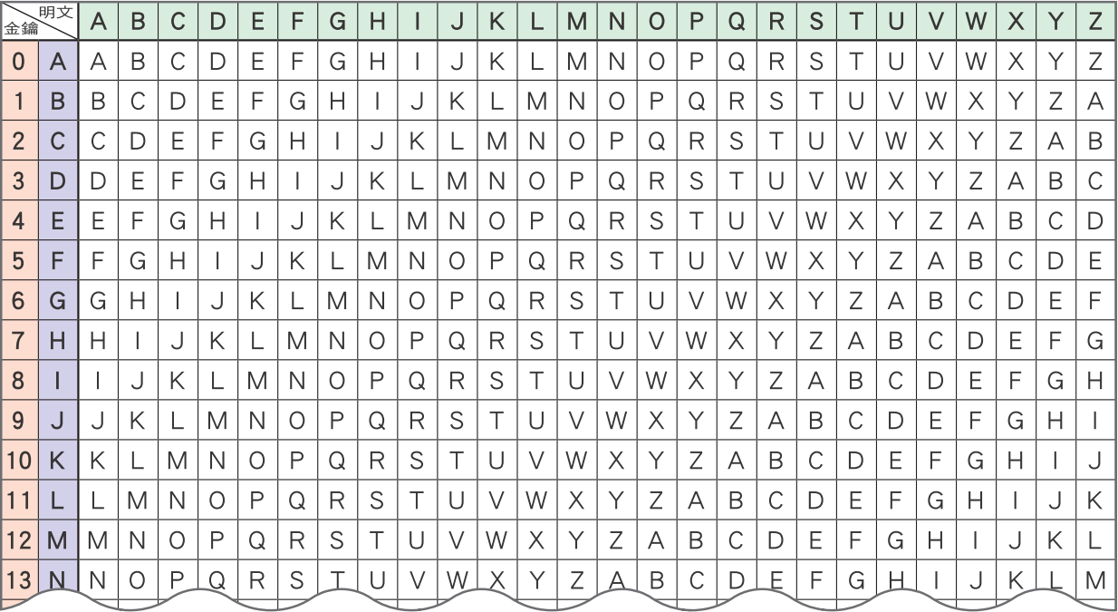
維吉尼亞密碼（Vigenère Cipher）
60
凱薩密碼：整段密文使用同一個金鑰。
維吉尼亞密碼：改良自凱薩密碼。
利用密碼表+每個字母不同金鑰，提升加密複雜度。

Slide 22
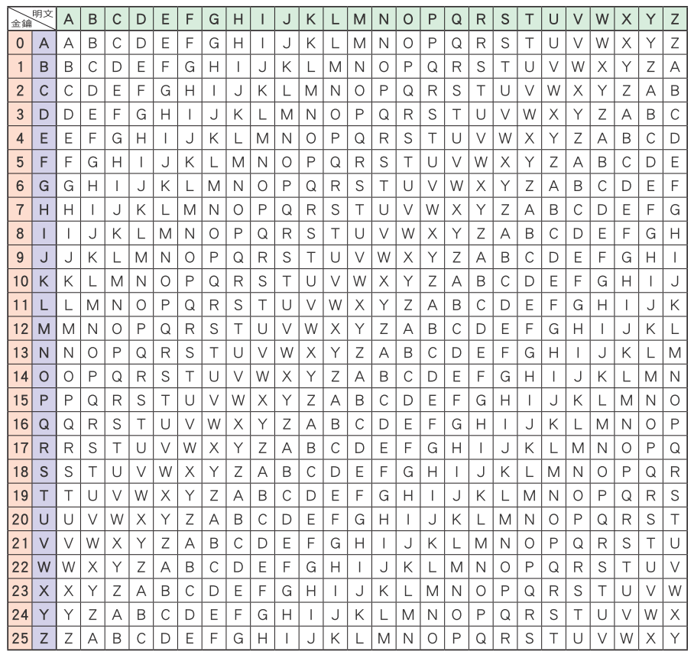
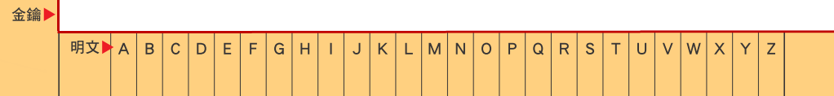
維吉尼亞密碼盤
60
例如：明文M，金鑰7
對準金鑰7
讀取M的密文

Slide 23
維吉尼亞密碼盤
60
例如：明文S，金鑰C
對準金鑰C
讀取S的密文

Slide 24
維吉尼亞密碼
60
加密法 1 依照字母的序號加密。
說明 以TAIWAN的A為例：
A為第2個字母，金鑰為2。
由表中A欄，對應至金鑰2，密文為C。
第1個字母，
密鑰就是1，
依此類推。
明文 | T | A | I | W | A | N
金鑰 | 1 | 2 | 3 | 4 | 5 | 6
密文 | U | C | L
A F T

Slide 25
維吉尼亞密碼（Vigenère Cipher）
60
加密法 2 依照約定的數字金鑰加密。（例如12、5、8、23）
說明 以TAIWAN 的T為例：
T的金鑰為12。
由表中T欄，對應至金鑰12，密文為F。
明文 | T | A | I | W | A | N
金鑰 | 12 | 5 | 8 | 23 | 12 | 5
密文 | F | F | Q
密鑰依序循環。
T M S

Slide 26
維吉尼亞密碼（Vigenère Cipher）
60
加密法 3 依照約定的字母金鑰加密。（例如C、A、K、E）
說明 以以TAIWAN 的I 為例：
I的金鑰為K。
由表中I欄，對應金鑰第K列，密文為S。
明文 | T | A | I | W | A | N
金鑰 | C | A | K | E | C | A
密文 | V | A | S
密鑰依序循環。
A C N

Slide 27
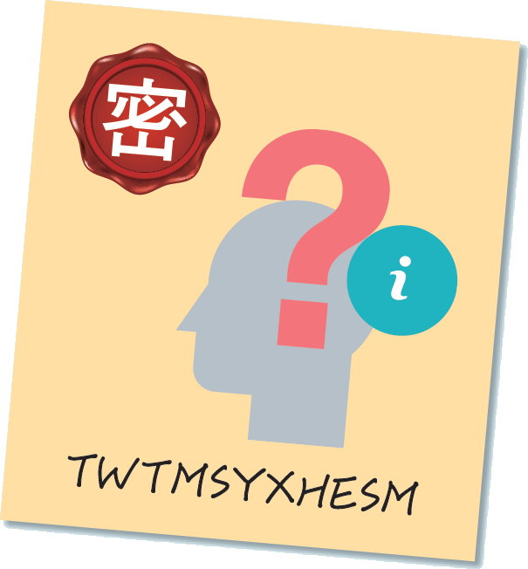
61
一份密文「TWTMSYXHESM」，是使用維吉尼亞密碼來加密，加密金鑰是「APPLE」，則明文是什麼？
明文
金鑰 | A | P | P | L | E | A | P | P | L | E | A
密文 | T | W | T | M | S | Y | X | H | E | S | M
THEBOYISTOM

Slide 28

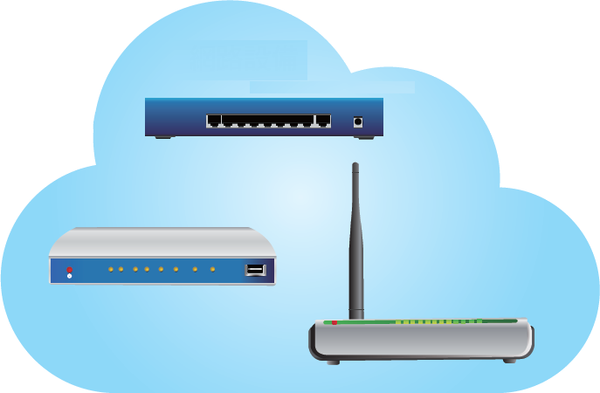
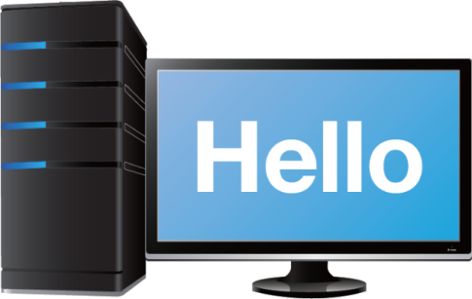
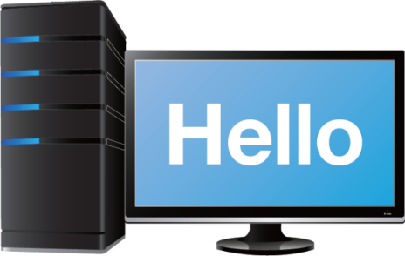
網路加密
61
網路傳送資料時，會經過無數伺服器、路由器等網路設備。
網址為http://的網頁，傳遞訊息可能會被竊取窺視。
Hello

Slide 29


網路加密
61
以「https://」開頭的網址會加密，保障資訊安全。
密文
加密
解密
oxoxo
Hello
明文
Hello
明文

Slide 30
3. 文字與語音轉換
62

Slide 31
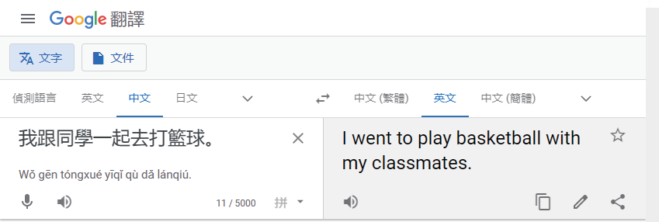
Google翻譯
62
可文字轉文字、文字轉語音、語音轉文字。
可整份文件翻譯、語音輸入、語音輸出。
支援超過100種語言以上翻譯功能。
A.文字輸入翻譯
B.語音輸入翻譯
C.整份文件翻譯
D.語音輸出
C
A
B
D

Slide 32
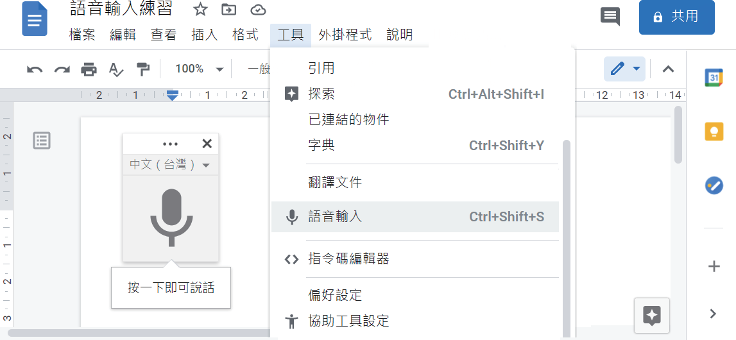
Google文件：語音輸入功能
62
經由麥克風收音，即自動產生文字。
1.開啟工具
2.啟動語音輸入功能
3.點擊說話輸入
1
2
3

Slide 33
文字轉語音、語音轉文字
63
1. 文字轉語音（Text To Speech，TTS）
將字詞錄製成語音資料，使用時取出片段拼接成句子。缺點：耗費大量人力錄製語音、需要龐大資料庫。
利用數學模型統計建構合成聲音的波形，可節省資料庫的空間及人力。
缺點：語音較為不自然。

Slide 34
文字轉語音、語音轉文字
63
2. 語音轉文字（Speech To Text，STT）
語音辨識系統：結合聲學、語言模型、辭典等技術構成，將說話內容轉換成相對應文字。
程式先將說話聲音的類比訊號轉為數位訊號，經過語音辨識程式對聲音樣本進行比對，再轉換成文字。
應用：語音助理、語音撥號、導航、裝置控制、文件檢索、語音輸入等。

Slide 35
2．2 資料轉換
結束
63

